Slide 1

閱讀教育推動
網站資源
屏東縣教育處學務管理科/2023.3.7

Slide 2
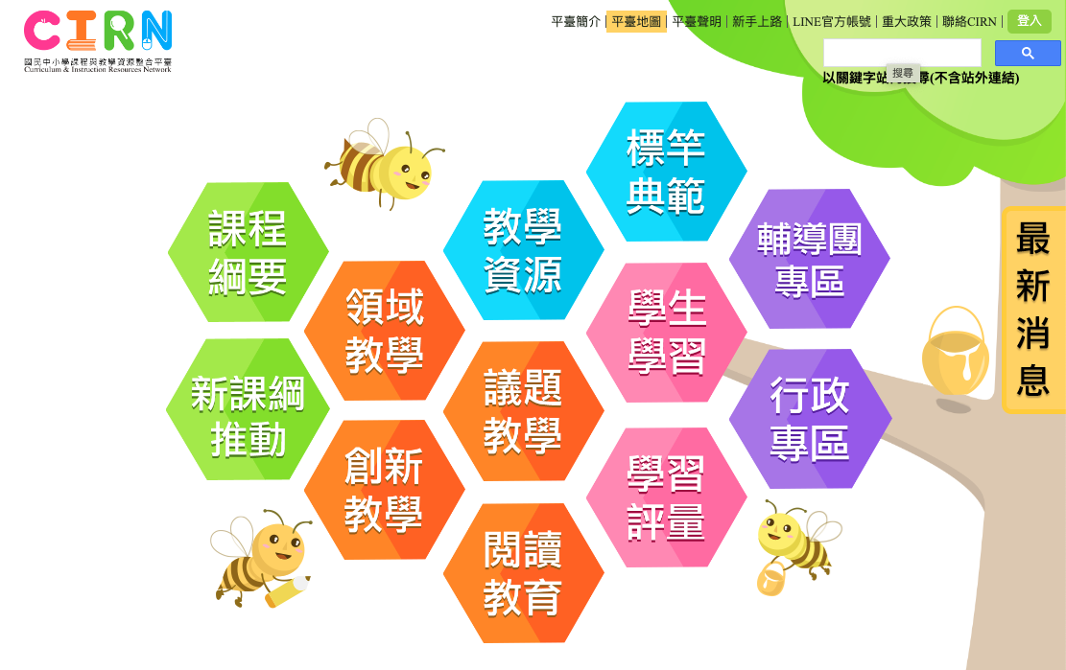
1-CIRN 國民中小學課程與教學資源整合平臺
打開瀏覽器
輸入「CIRN」
點選「 CIRN 國民中小學課程與教學資源整合平臺」
點選「閱讀教育」
資料取自https://cirn.moe.edu.tw/Facet/Home/index.aspx?HtmlName=Home&ToUrl=

Slide 3
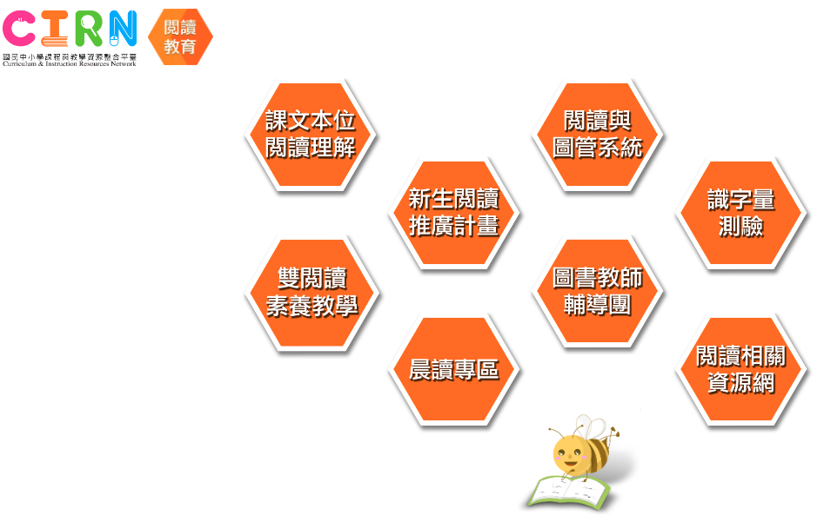
1-CIRN 國民中小學課程與教學資源整合平臺~閱讀篇
回「閱讀篇」，請多利用這個連結
資料取自https://cirn.moe.edu.tw/Facet/Group/index.aspx?HtmlName=readindex

Slide 4
1-CIRN 國民中小學課程與教學資源整合平臺~閱讀篇
點選「全國圖書教師輔導團」
資料取自https://cirn.moe.edu.tw/Facet/Group/index.aspx?HtmlName=readindex

Slide 5
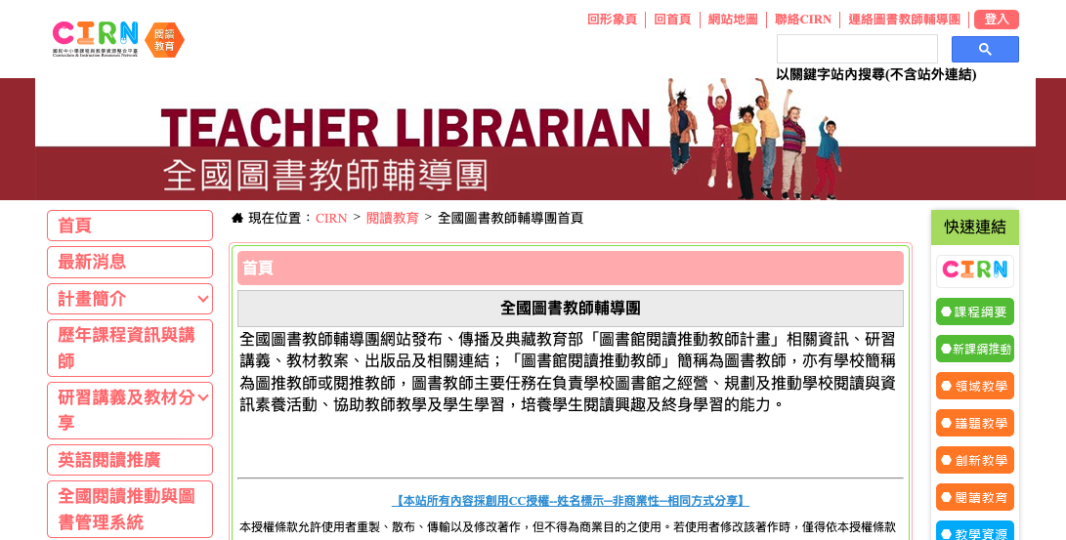
1-CIRN 國民中小學課程與教學資源整合平臺~閱讀篇
全國圖書教師輔導團
資料取自https://cirn.moe.edu.tw/Module/index.aspx?sid=1186

Slide 6
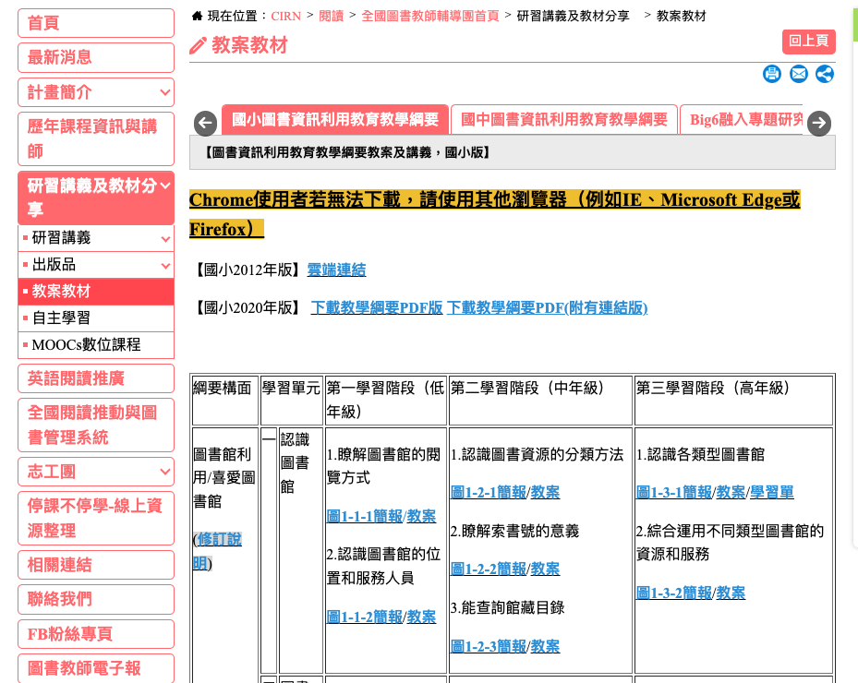
1-CIRN 國民中小學課程與教學資源整合平臺~閱讀篇
全國圖書教師輔導網/點選「研習講義及教材分享」/「教案教材」
教學綱要
簡報/教案
/學習單
資料取自https://cirn.moe.edu.tw/WebContent/index.aspx?sid=1186&mid=11733

Slide 7
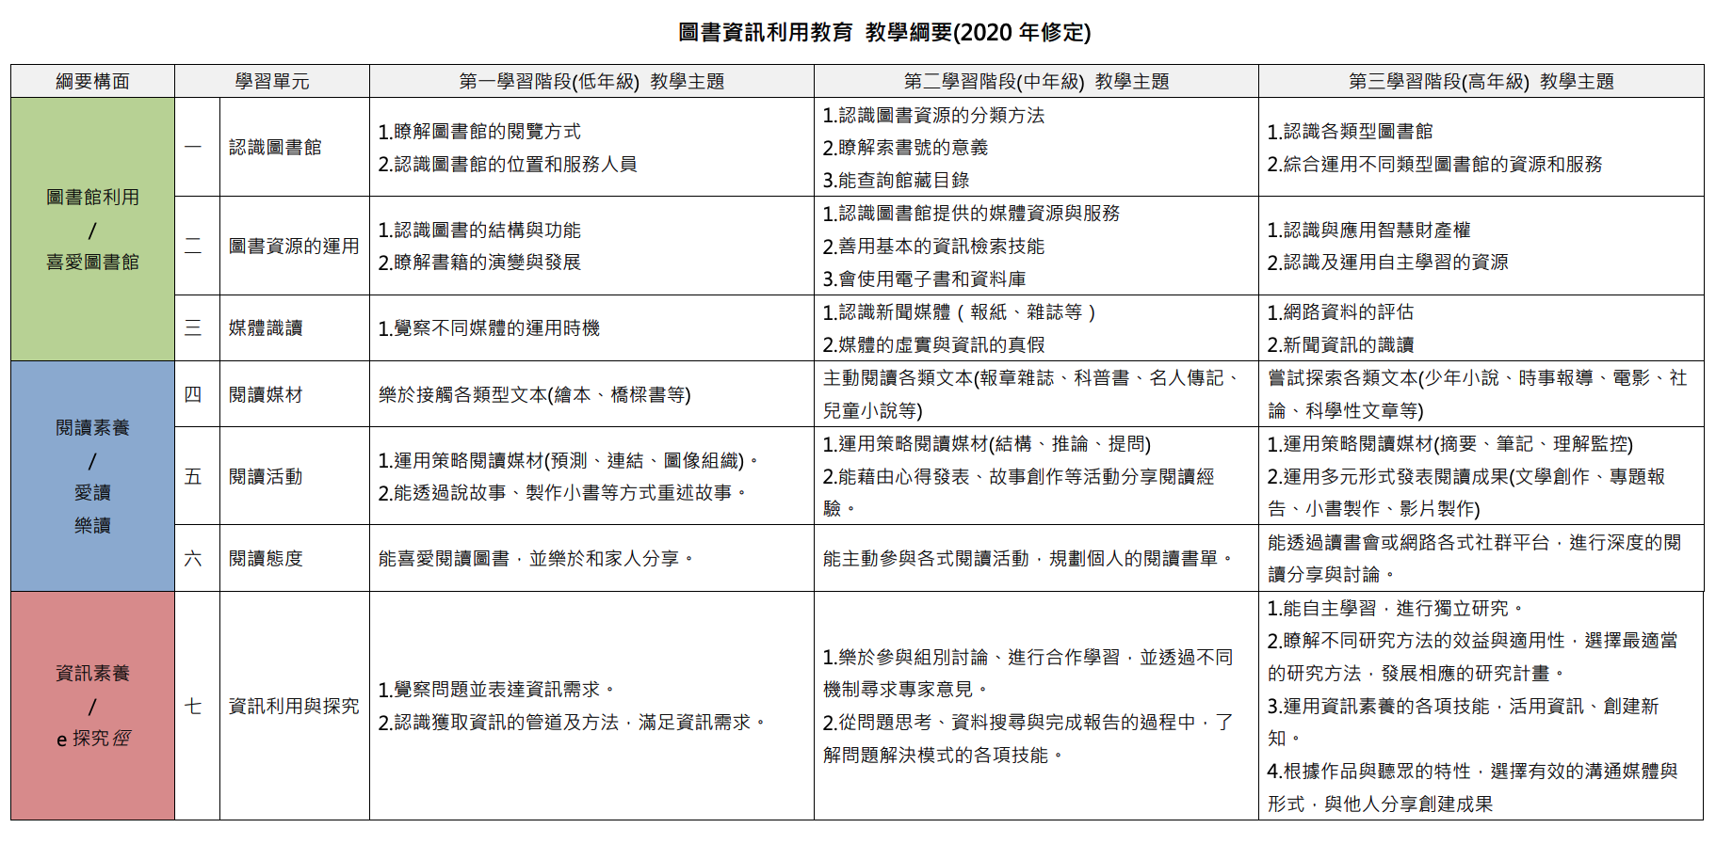
1-CIRN 國民中小學課程與教學資源整合平臺~閱讀篇
全國圖書教師輔導網資源：國小圖書資訊利用教育教學綱要
綱要構面：圖書館利用、閱讀素養、資訊素養
資料取自https://cirn.moe.edu.tw/Facet/Home/index.aspx?HtmlName=Home&ToUrl=

Slide 8
1-CIRN 國民中小學課程與教學資源整合平臺~閱讀篇
點選「晨讀專區」（身教式閱讀與聊書計畫、MSSR）
資料取自https://cirn.moe.edu.tw/Facet/Group/index.aspx?HtmlName=readindex

Slide 9
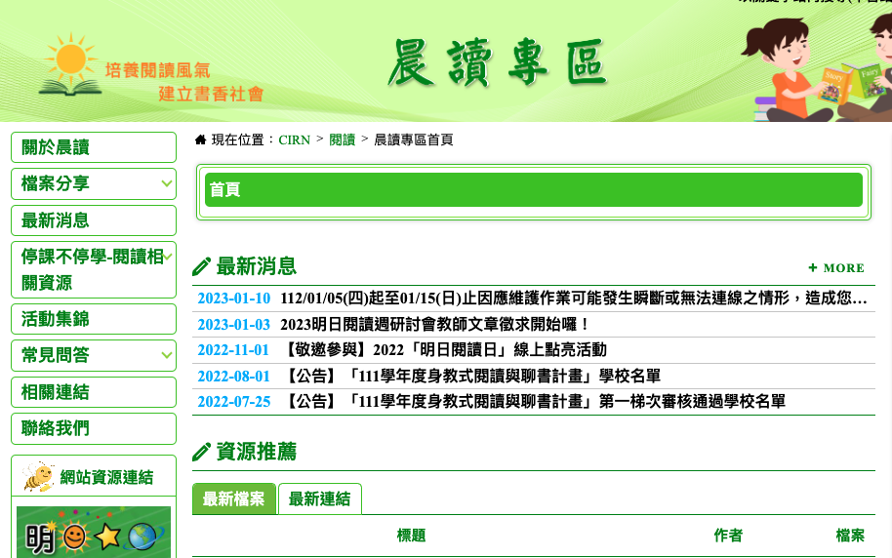
1-CIRN 國民中小學課程與教學資源整合平臺~閱讀篇
晨讀專區
資料取自https://cirn.moe.edu.tw/Morning/index.aspx?sid=12

Slide 10
1-CIRN 國民中小學課程與教學資源整合平臺~閱讀篇
點選「課文本位閱讀理解」
資料取自https://cirn.moe.edu.tw/Facet/Group/index.aspx?HtmlName=readindex

Slide 11
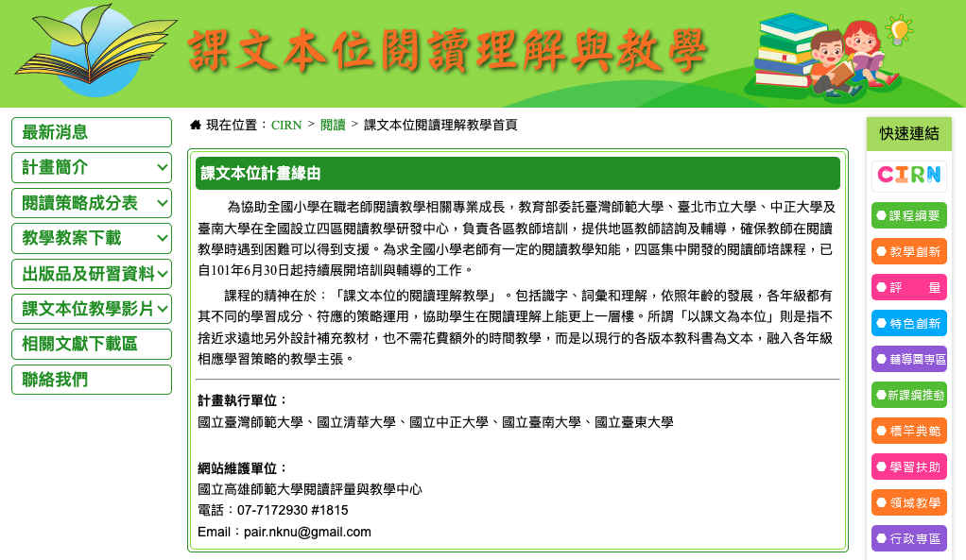
1-CIRN 國民中小學課程與教學資源整合平臺~閱讀篇
課文本位閱讀理解
資料取自https://cirn.moe.edu.tw/Module/index.aspx?sid=1198

Slide 12
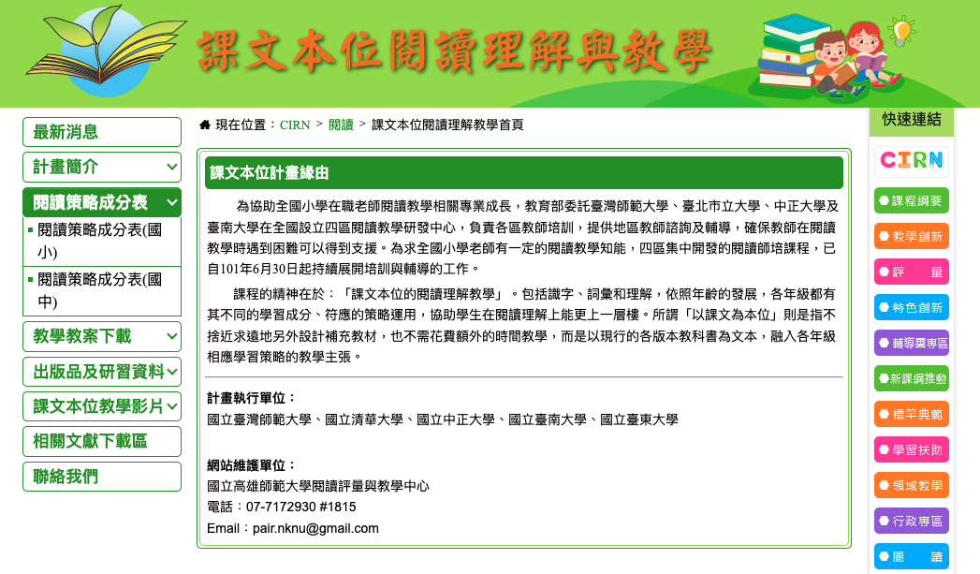
1-CIRN 國民中小學課程與教學資源整合平臺~閱讀篇
課文本位閱讀理解：點選「閱讀策略成分表」
資料取自https://cirn.moe.edu.tw/Module/index.aspx?sid=1198

Slide 13
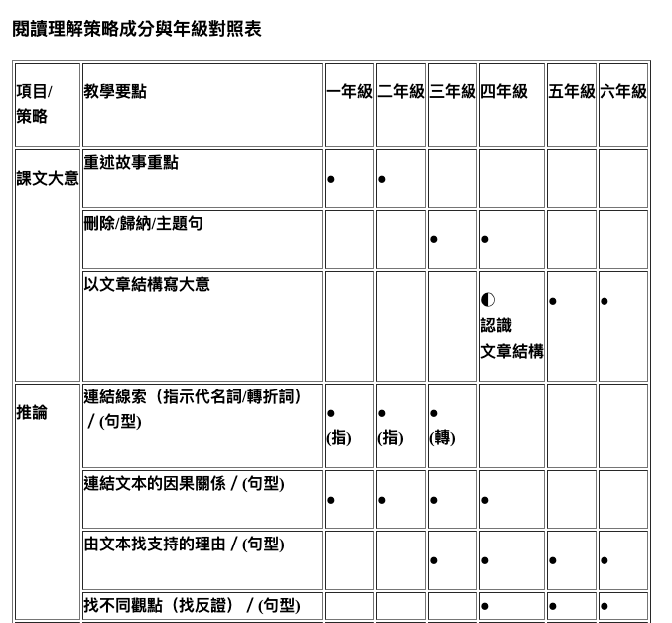
1-CIRN 國民中小學課程與教學資源整合平臺~閱讀篇
課文本位閱讀理解：閱讀策略成分與年級對照表（搭配課綱「閱讀學習表現」）
資料取自https://cirn.moe.edu.tw/WebContent/index.aspx?sid=1198&mid=13970

Slide 14
1-CIRN 國民中小學課程與教學資源整合平臺~閱讀篇
5-Ⅱ-6 運用適合學習階段的摘要策略，擷取大意。
5-Ⅲ-6 熟習適合學習階段的摘要策略，擷取大意。
資料取自https://cirn.moe.edu.tw/WebContent/index.aspx?sid=1198&mid=13970

Slide 15
1-CIRN 國民中小學課程與教學資源整合平臺~閱讀篇
點選「雙閱讀素養教學」
資料取自https://cirn.moe.edu.tw/Facet/Group/index.aspx?HtmlName=readindex

Slide 16
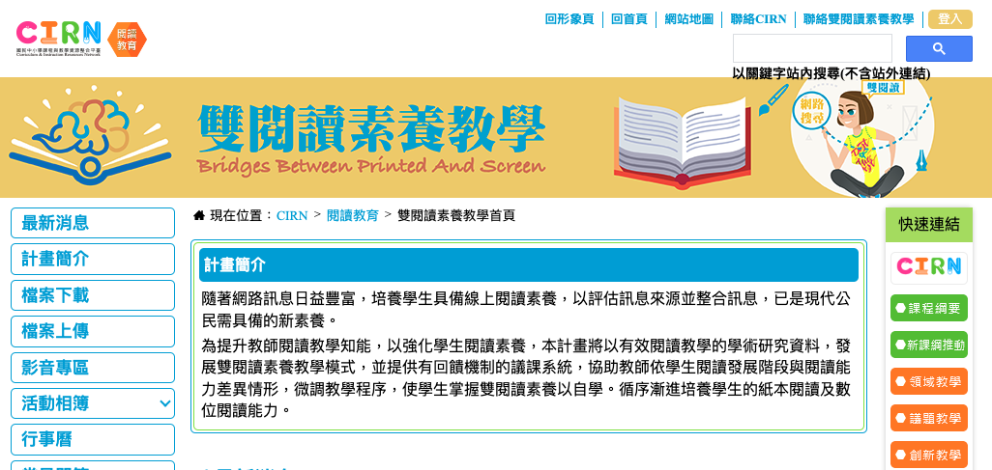
1-CIRN 國民中小學課程與教學資源整合平臺~閱讀篇
資料取自https://cirn.moe.edu.tw/Module/index.aspx?sid=1194

Slide 17
1-CIRN 國民中小學課程與教學資源整合平臺~閱讀篇
點選「閱讀相關資源網」
資料取自https://cirn.moe.edu.tw/Facet/Group/index.aspx?HtmlName=readindex

Slide 18
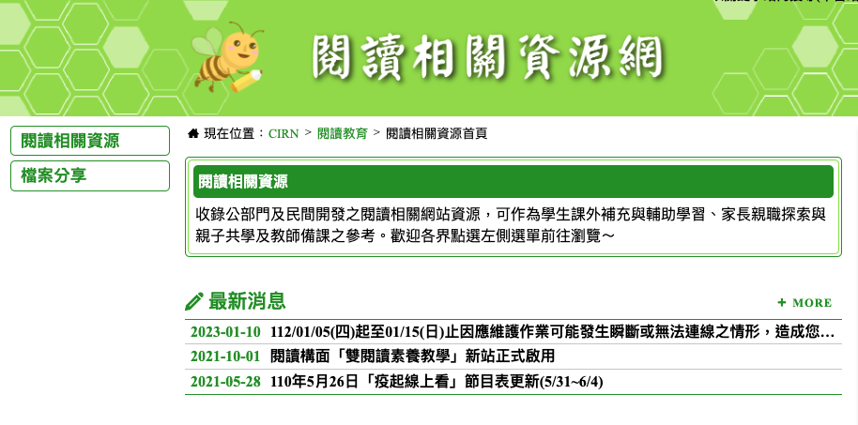
1-CIRN 國民中小學課程與教學資源整合平臺~閱讀篇
點選「閱讀相關資源」
資料取自https://cirn.moe.edu.tw/Module/index.aspx?sid=1139

Slide 19
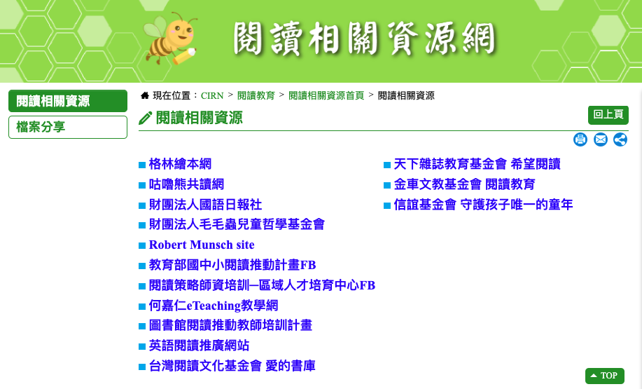
1-CIRN 國民中小學課程與教學資源整合平臺~閱讀篇
閱讀相關資源
資料取自https://cirn.moe.edu.tw/WebContent/index.aspx?sid=1139&mid=8630

Slide 20
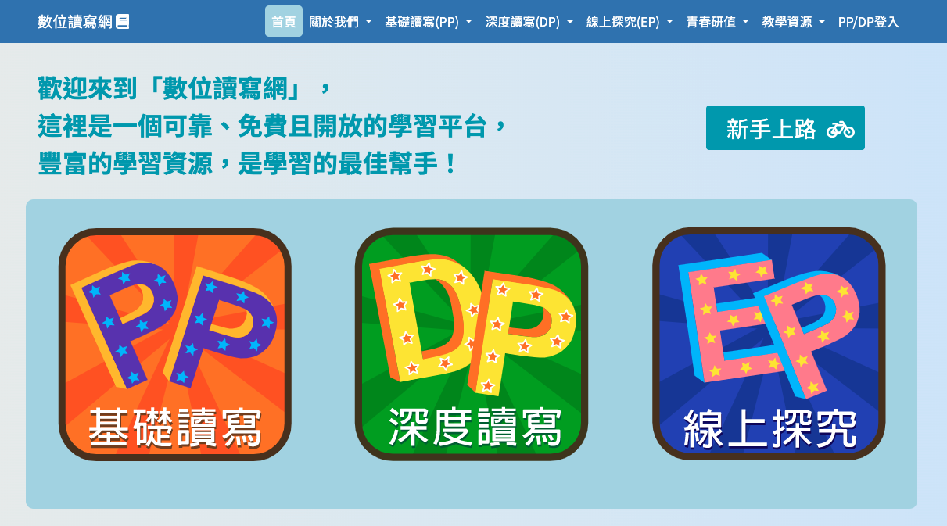
2-數位讀寫網
打開瀏覽器
輸入「數位讀寫網」
點選「數位讀寫網」
資料取自https://eliteracy.twnread.org.tw/

Slide 21
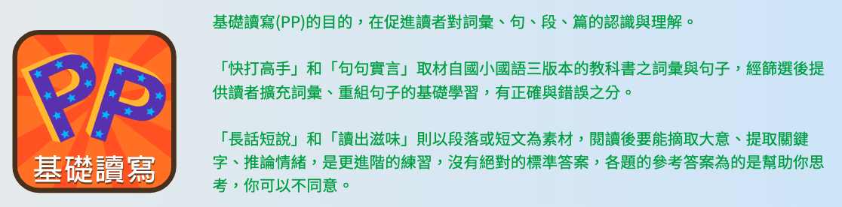
2-數位讀寫網
資料取自https://eliteracy.twnread.org.tw/web/PPAbout.aspx

Slide 22
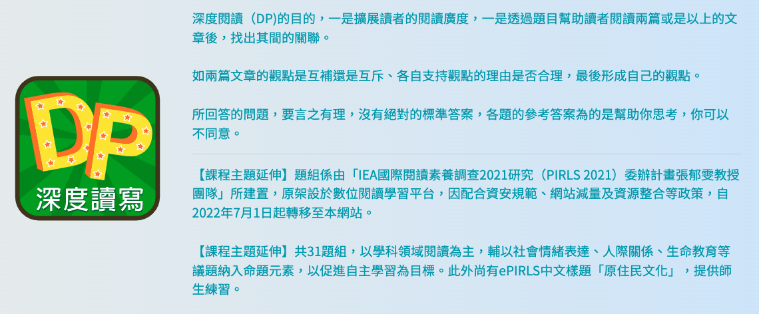
2-數位讀寫網
資料取自https://eliteracy.twnread.org.tw/web/DPAbout.aspx

Slide 23
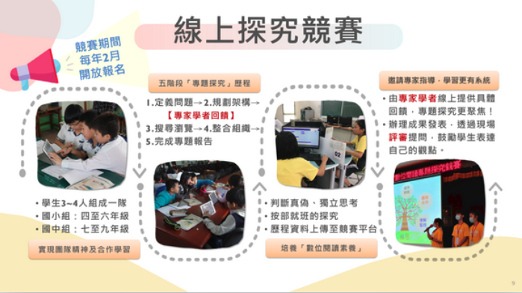
2-數位讀寫網
資料取自https://eliteracy.twnread.org.tw/web/EPAbout.aspx

Slide 24
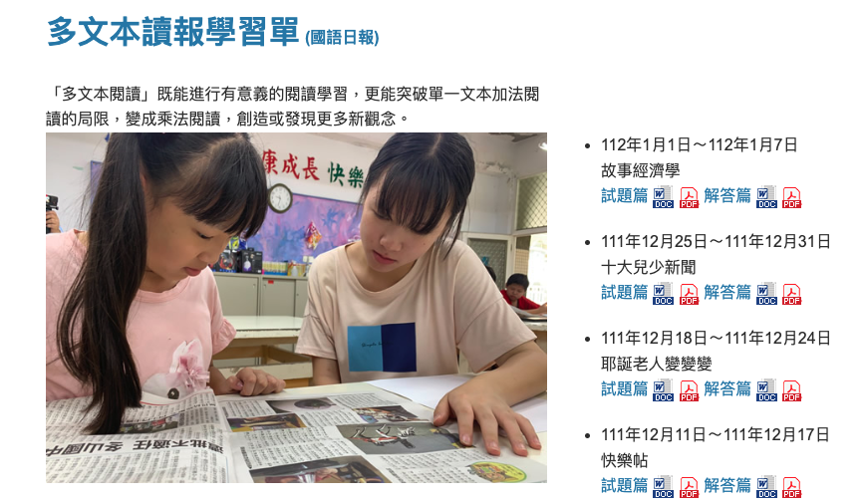
3-國語日報多文本讀報學習單
打開瀏覽器
輸入「多文本讀報學習單」
點選「多文本讀報學習單」
資料取自https://nie.mdnkids.com/teaching9.html

Slide 25
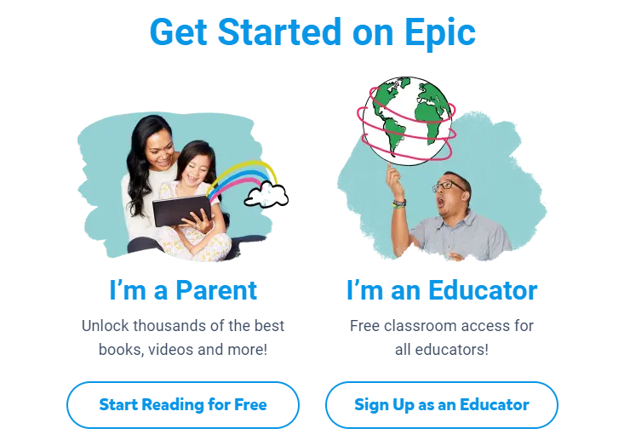
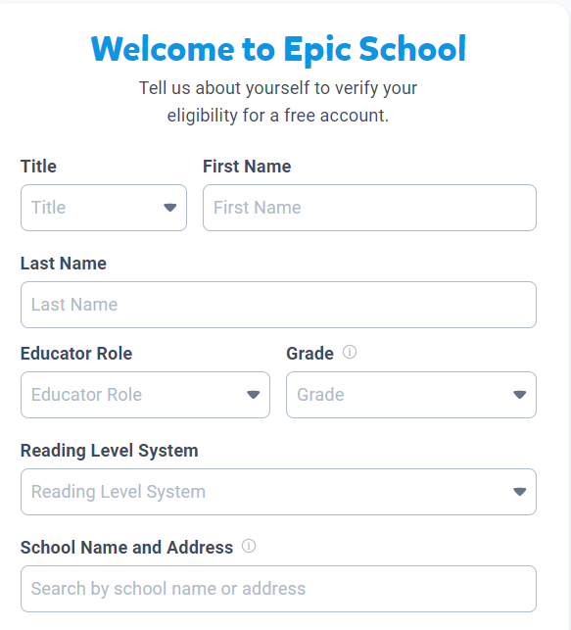
4- 英語閱讀線上繪本 epic!
建立教師帳號 填寫學校資料
資料取自https://www.getepic.com/

Slide 26
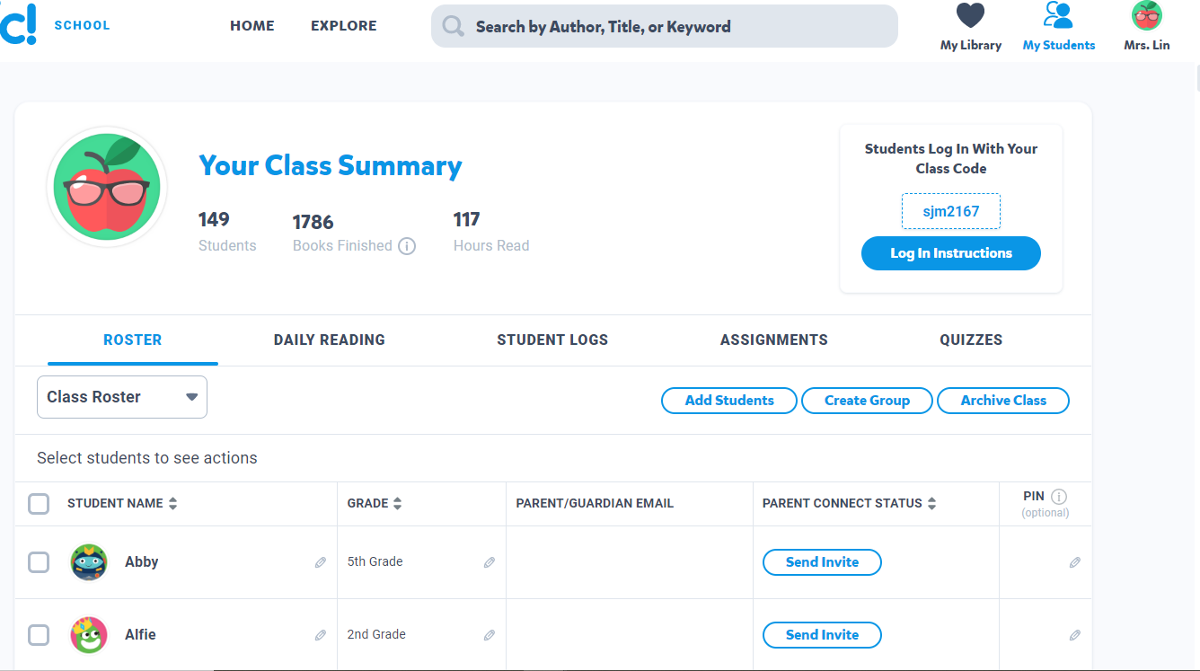
4- 英語閱讀線上繪本 epic!
登入教師帳號後，匯入學生名單
1. 點 My Student
2. 新增班級
3. 新增學生名單
資料取自https://www.getepic.com/

Slide 27
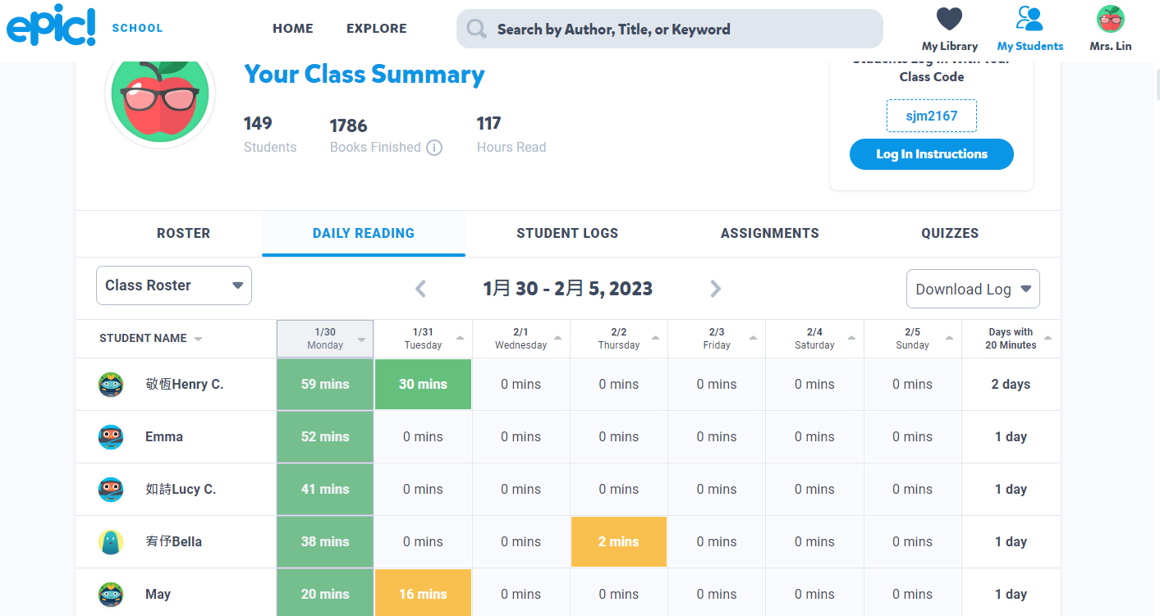
4- 英語閱讀線上繪本 epic!
可以查看學生閱讀狀況
可察看學生每日閱讀狀況
學生登錄狀況
作業完成狀況
測驗完成狀況
檢視各班
資料取自https://www.getepic.com/

Slide 28
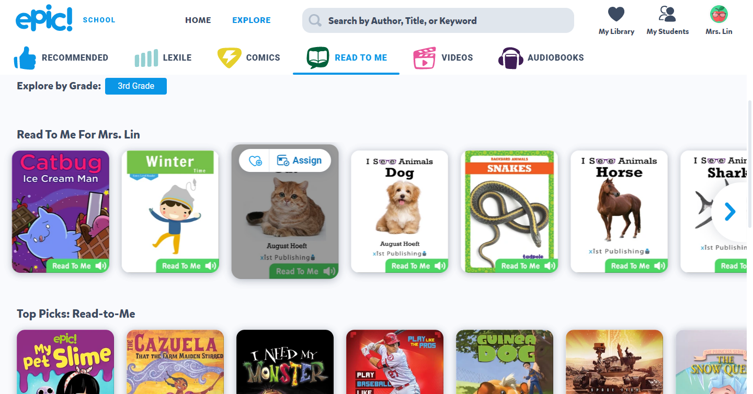
4- 英語閱讀線上繪本 epic!
設定作業
1. 點 EXPLORE
2.. 選擇書籍 (1) 分級讀本
(2) 有聲書
3. 點 Assign 出作業
資料取自https://www.getepic.com/

Slide 29
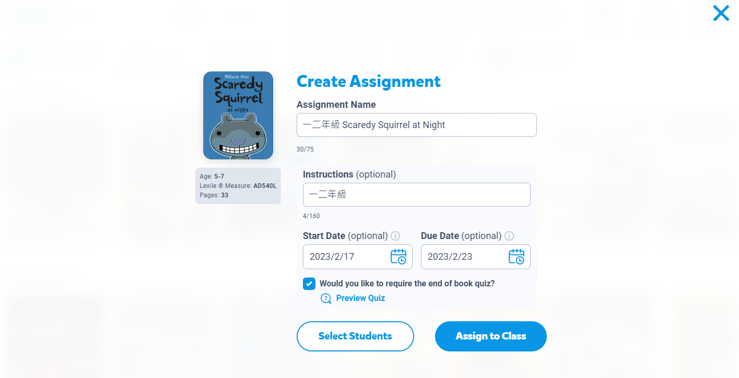
4- 英語閱讀線上繪本 epic!
設定作業
填寫書籍資訊
設定閱讀期限
勾選測驗
選擇學生
出作業
資料取自https://www.getepic.com/

Slide 30
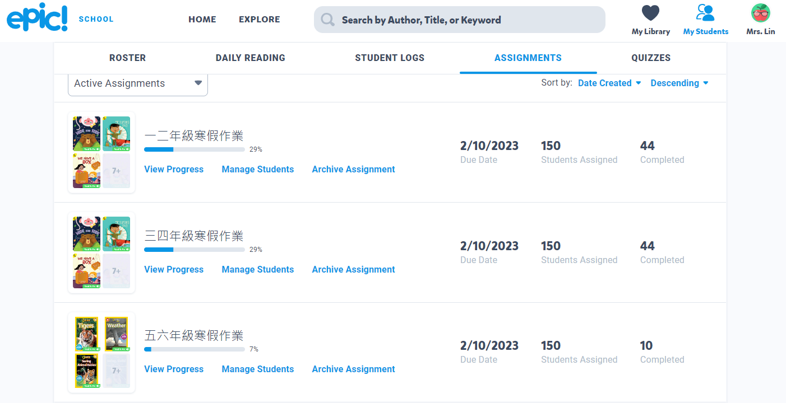
4- 英語閱讀線上繪本 epic!
作業區可以看到學生的完成狀況
資料取自https://www.getepic.com/

Slide 31
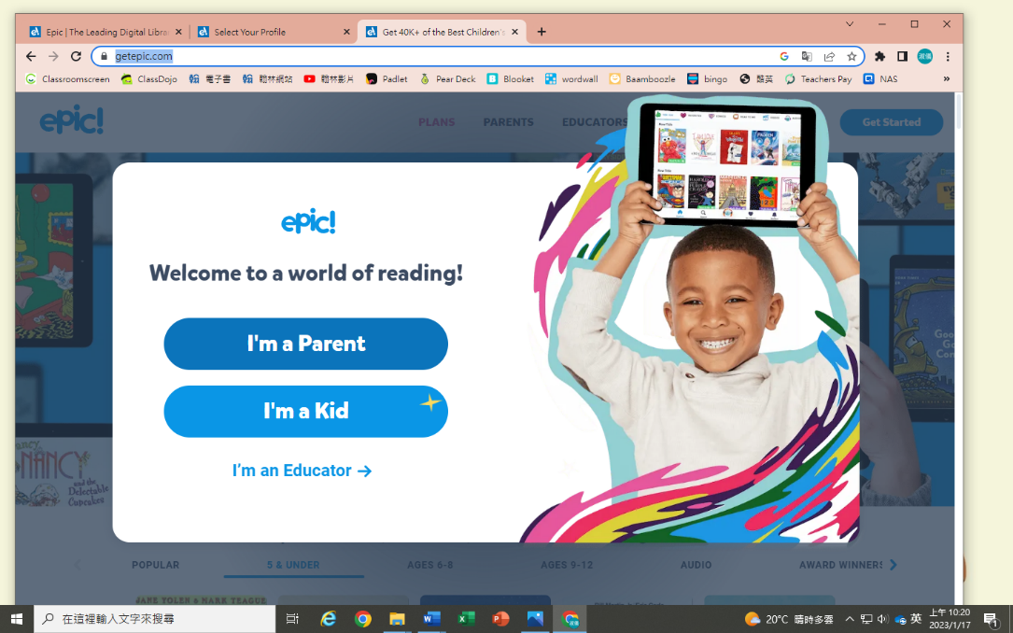
4- 英語閱讀線上繪本 epic!- 學生操作方式
閱讀時間: 星期一至星期五 7:00-15:00
其他時間無法開啟網站唷!
操作步驟:
1. 在GOOGLE輸入: EPIC BOOKS
2.
資料取自https://www.getepic.com/

Slide 32
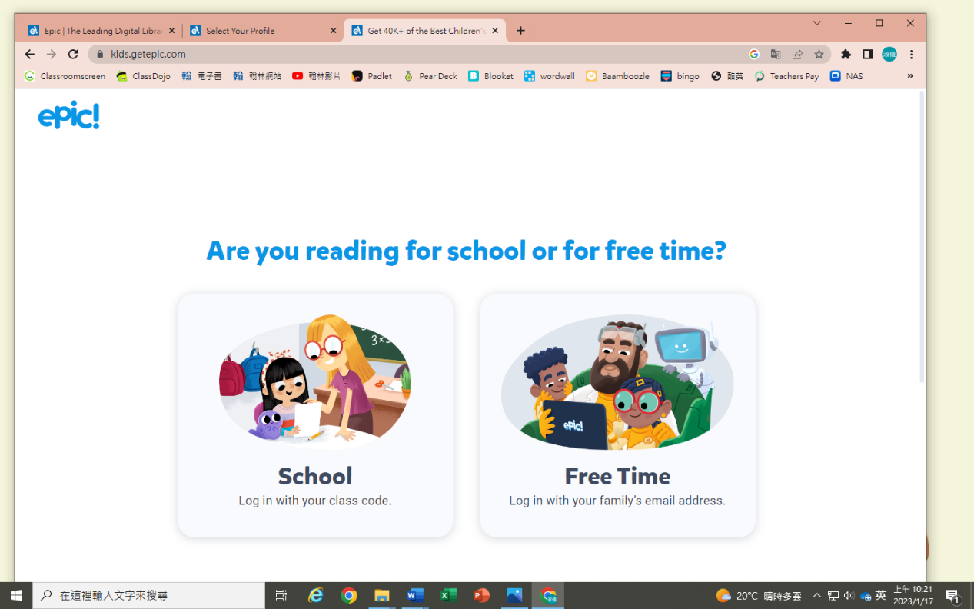
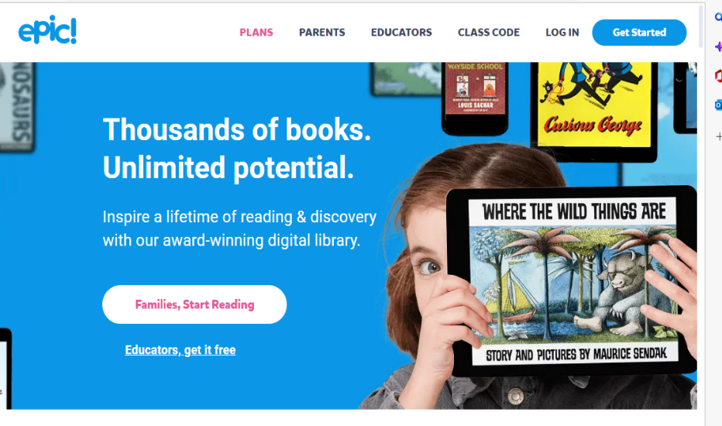
4- 英語閱讀線上繪本 epic!- 學生操作方式
3.
4. 點 class code
資料取自https://www.getepic.com/

Slide 33
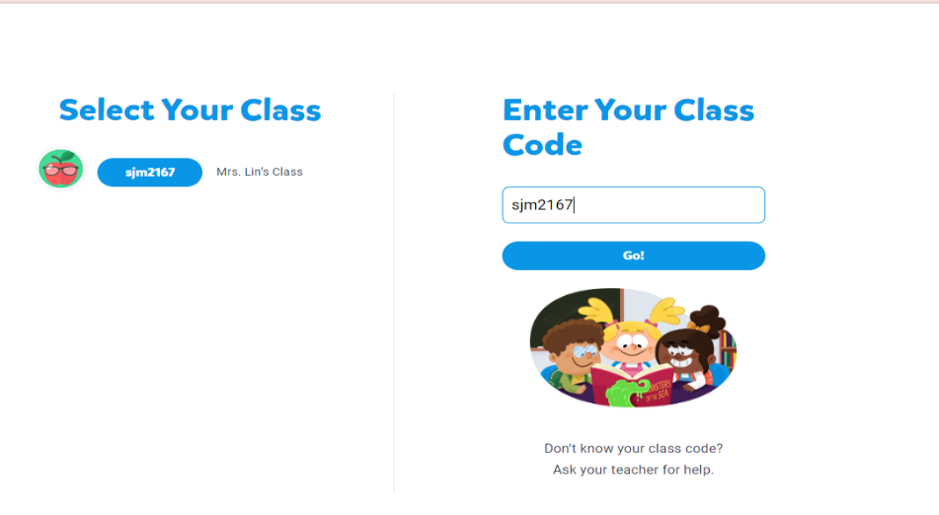
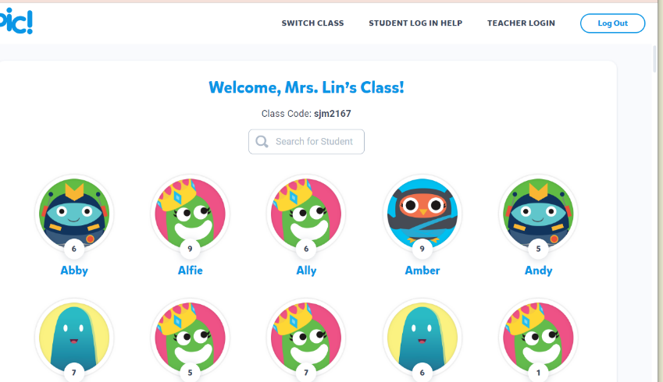
4- 英語閱讀線上繪本 epic!- 學生操作方式
5. 輸入代碼(已建立帳號的教師會有自己的專屬代碼)
6.找到自己的名字點進去，點不進去就重新整理網站
資料取自https://www.getepic.com/

Slide 34
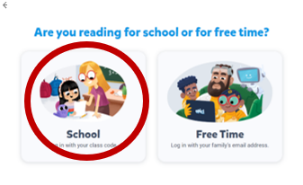
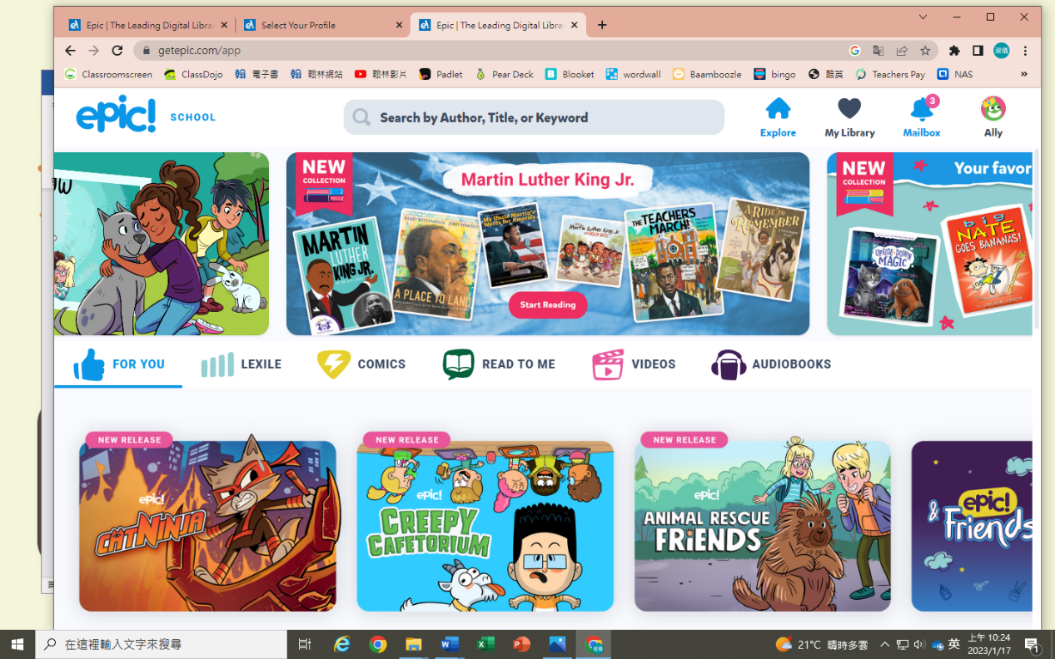
4- 英語閱讀線上繪本 epic!- 學生操作方式
7. 點 school
8. 按右上角 Mailbox 信箱
資料取自https://www.getepic.com/

Slide 35
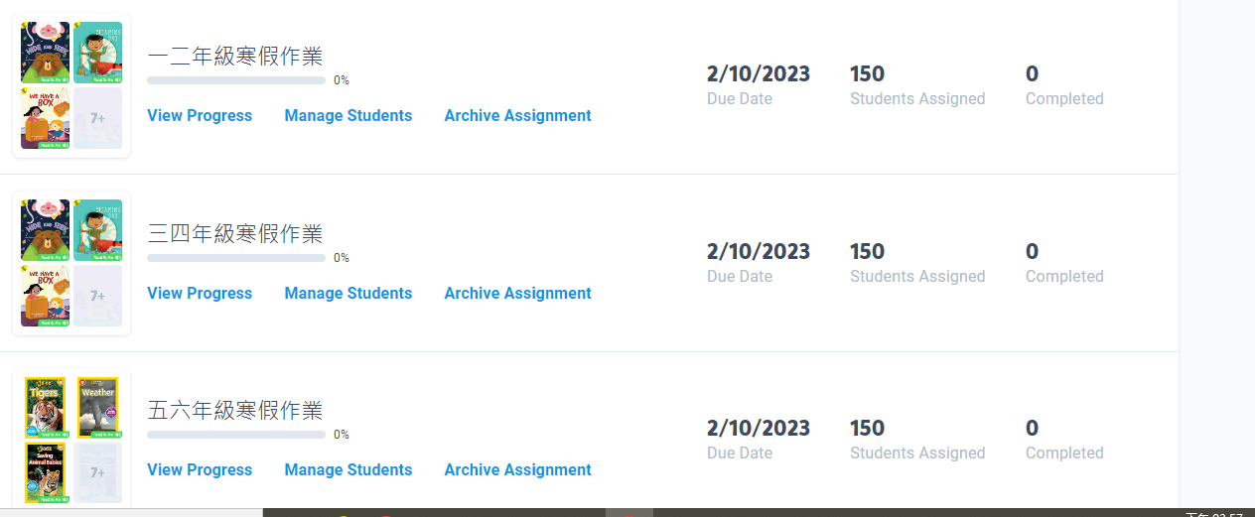
4- 英語閱讀線上繪本 epic!- 學生操作方式
9. 點入你的年級
資料取自https://www.getepic.com/

Slide 36
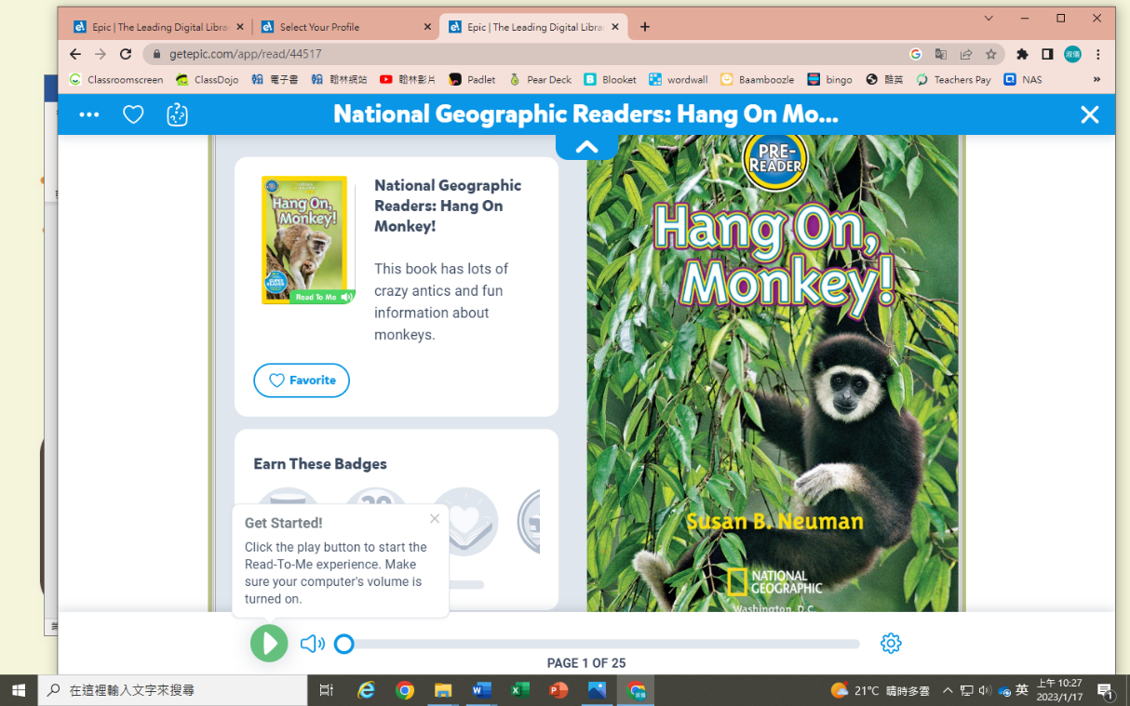
4- 英語閱讀線上繪本 epic!- 學生操作方式
10. 若書籍為有聲書，可以按播放鍵，聆聽繪本
資料取自https://www.getepic.com/

Slide 37
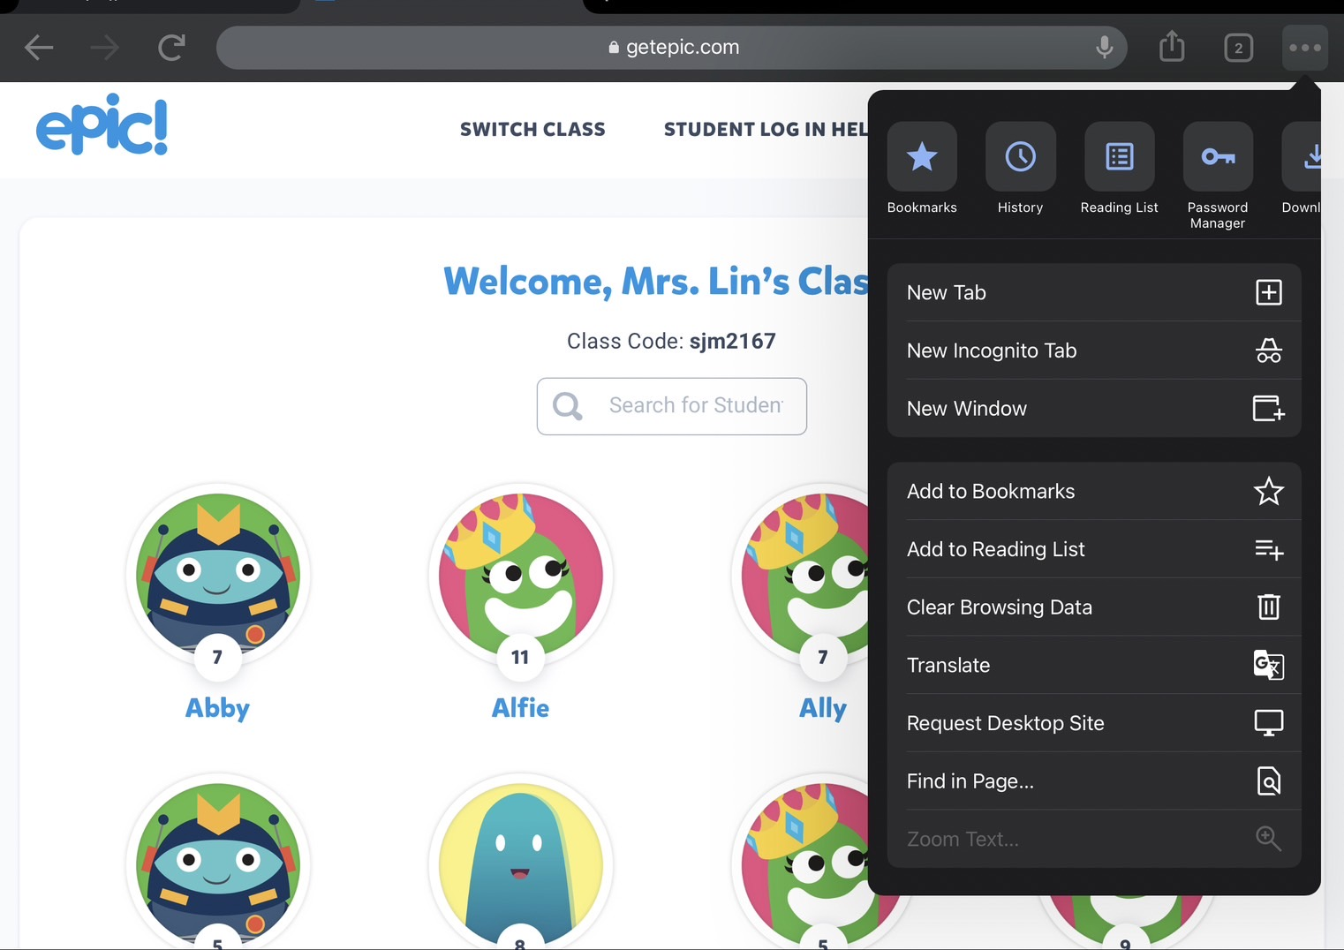
4- 英語閱讀線上繪本 epic!- 學生操作方式
11. 可以使用中文翻譯，按右上角三個點，按中文翻譯。
(僅限網站，若下載epic books app，在app內無法使用中文翻譯)
資料取自https://www.getepic.com/

Slide 38
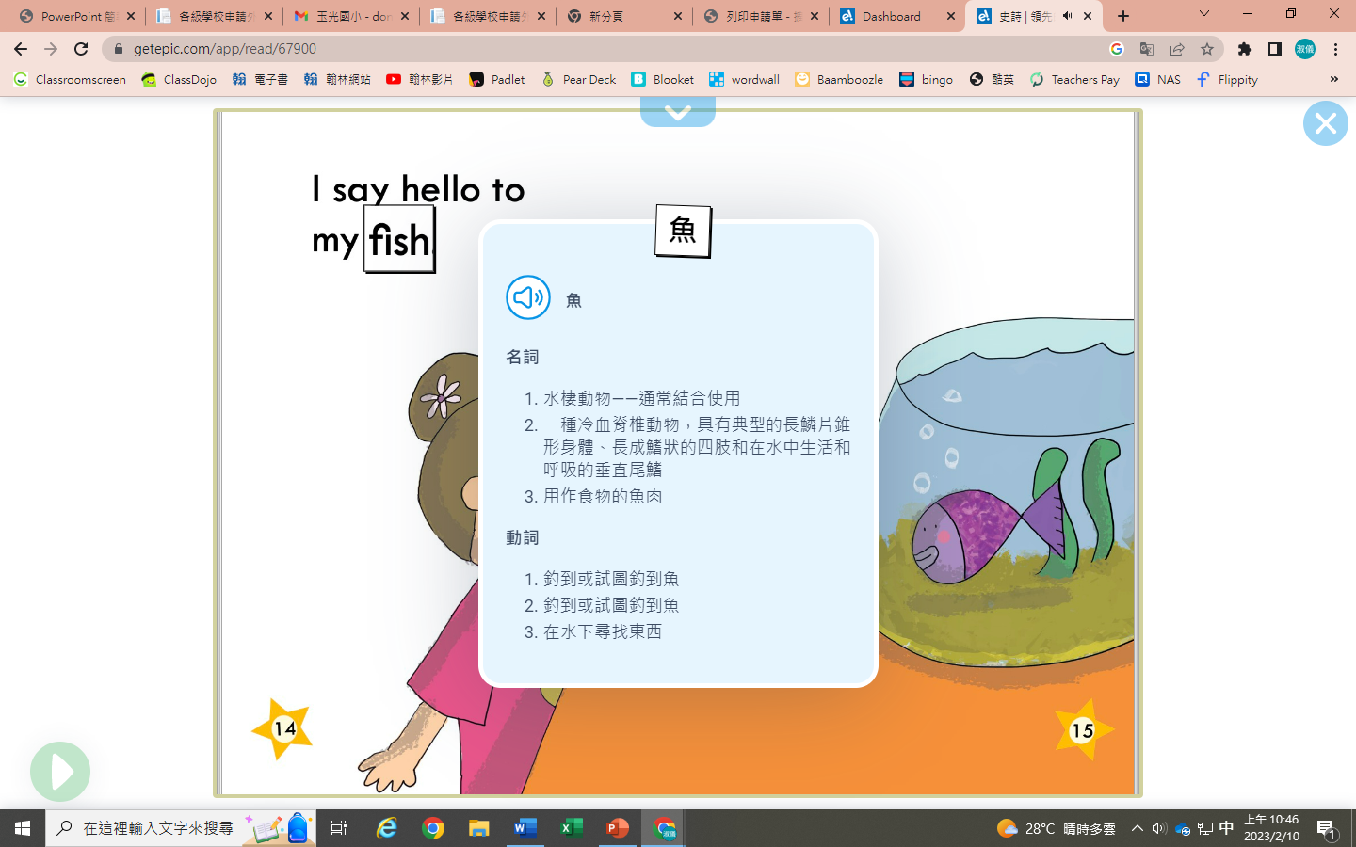
4- 英語閱讀線上繪本 epic!- 學生操作方式
點擊單字，查看單字中文意思
資料取自https://www.getepic.com/

Slide 39
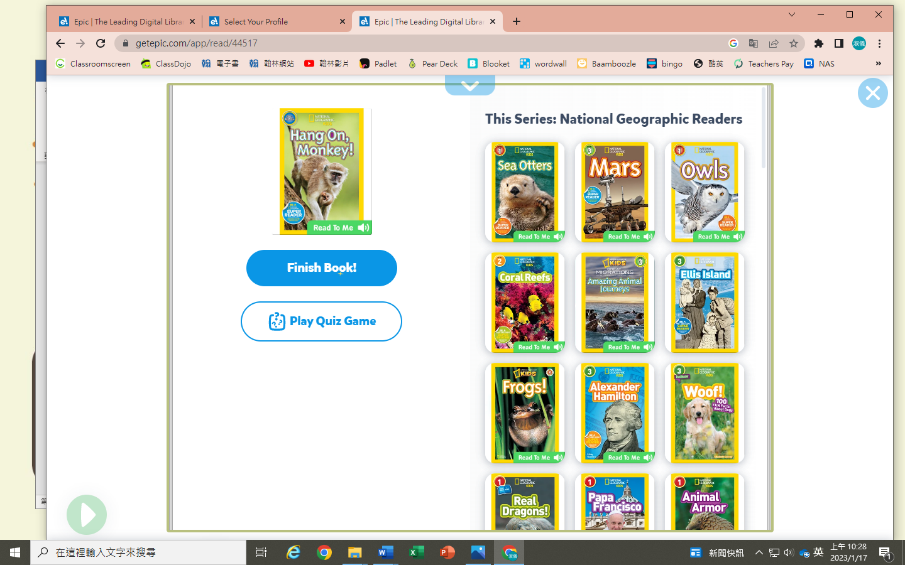
4- 英語閱讀線上繪本 epic!- 學生操作方式
12. 完成測驗題目
資料取自https://www.getepic.com/

Slide 40
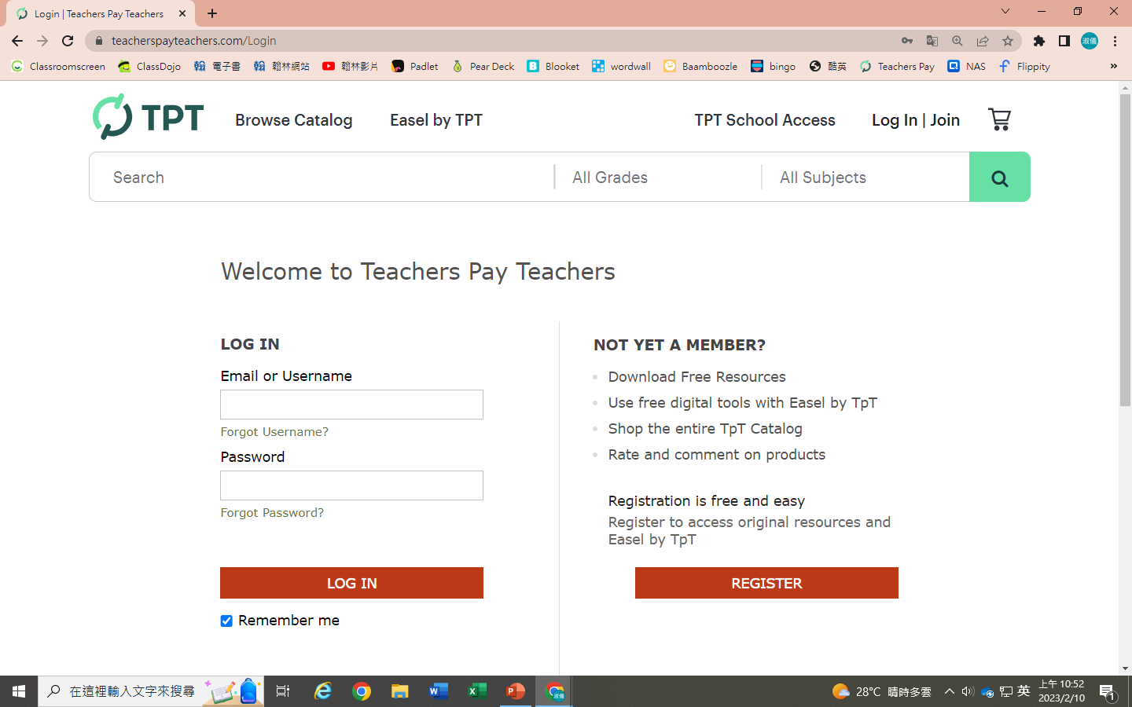
5- TPT 教師英文資源網站
搜尋 teachers pay teachers，內有許多免費/付費英語教學資源供下載使用。
註冊帳號
資料取自https://www.teacherspayteachers.com/

Slide 41
5- TPT 教師英文資源網站
註冊帳號
資料取自https://www.teacherspayteachers.com/

Slide 42
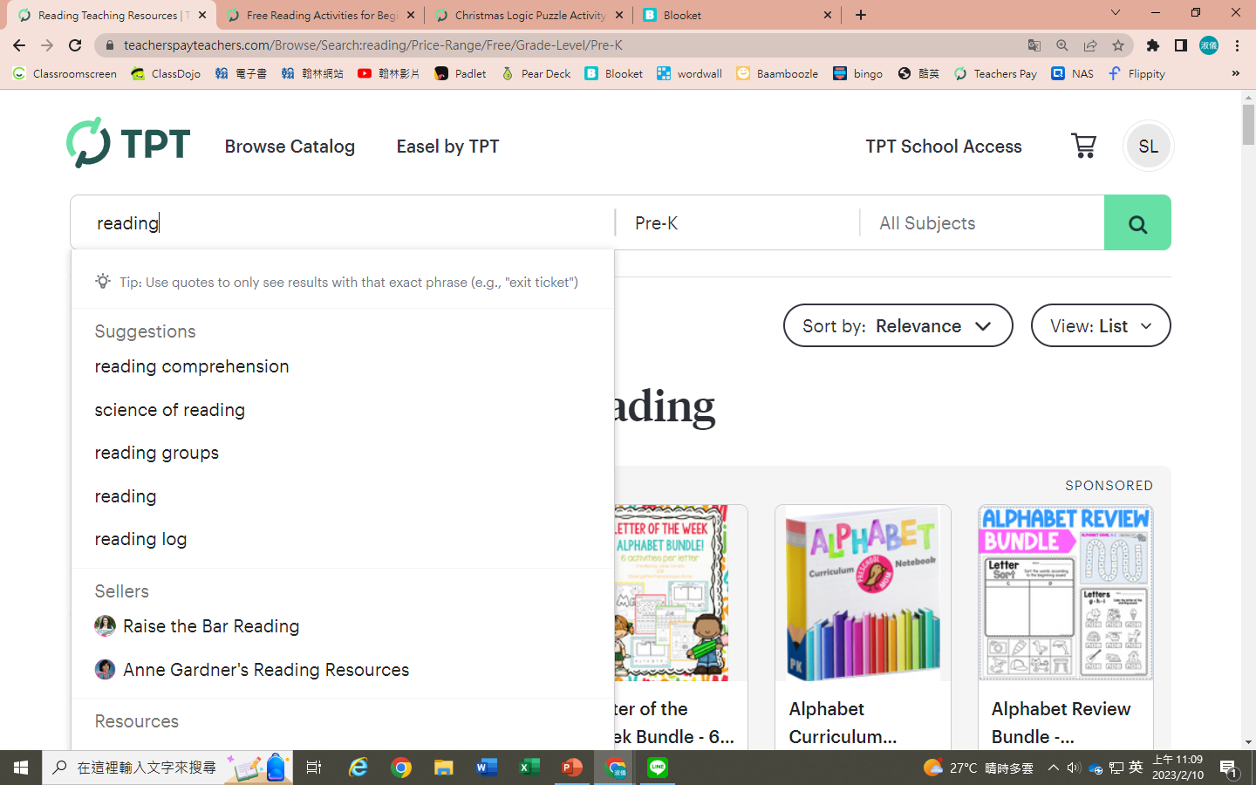
5- TPT 教師英文資源網站
輸入主題: 閱讀、節日、教室佈置、學習單等等……
資料取自https://www.teacherspayteachers.com/

Slide 43
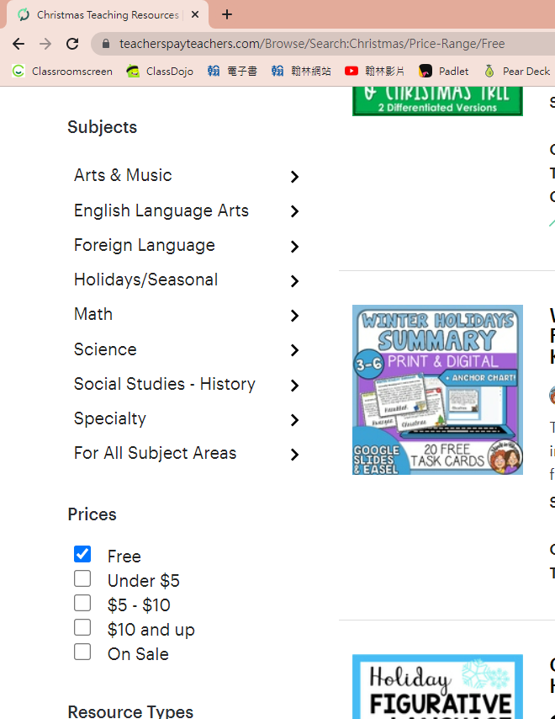
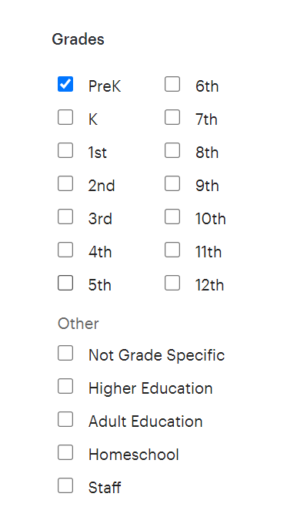
5- TPT 教師英文資源網站
選擇年級
若選擇 Free，可獲得免費資源
資料取自https://www.teacherspayteachers.com/

Slide 44
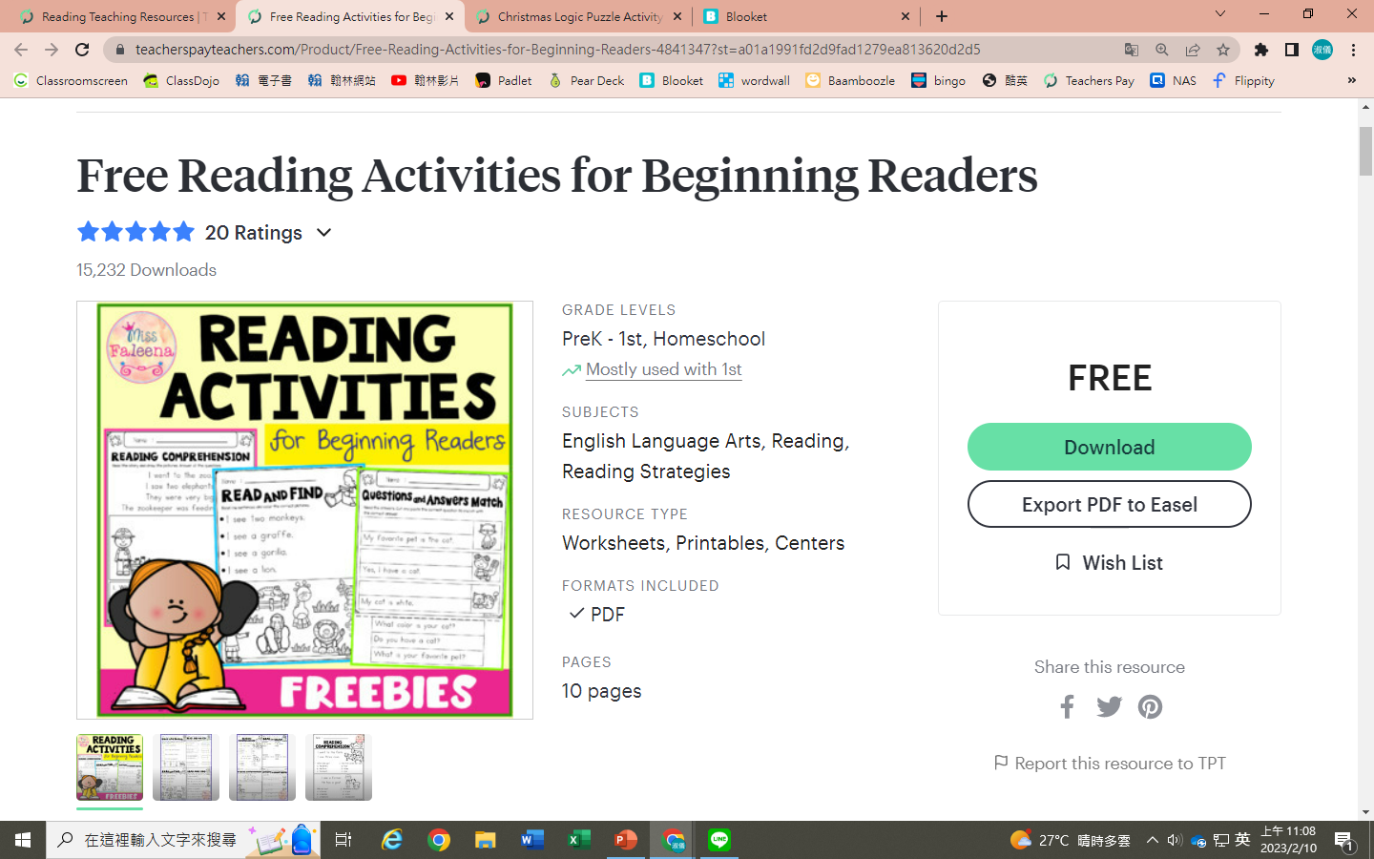
5- TPT 教師英文資源網站
點擊Download，即可使用
資料取自https://www.teacherspayteachers.com/

Slide 45
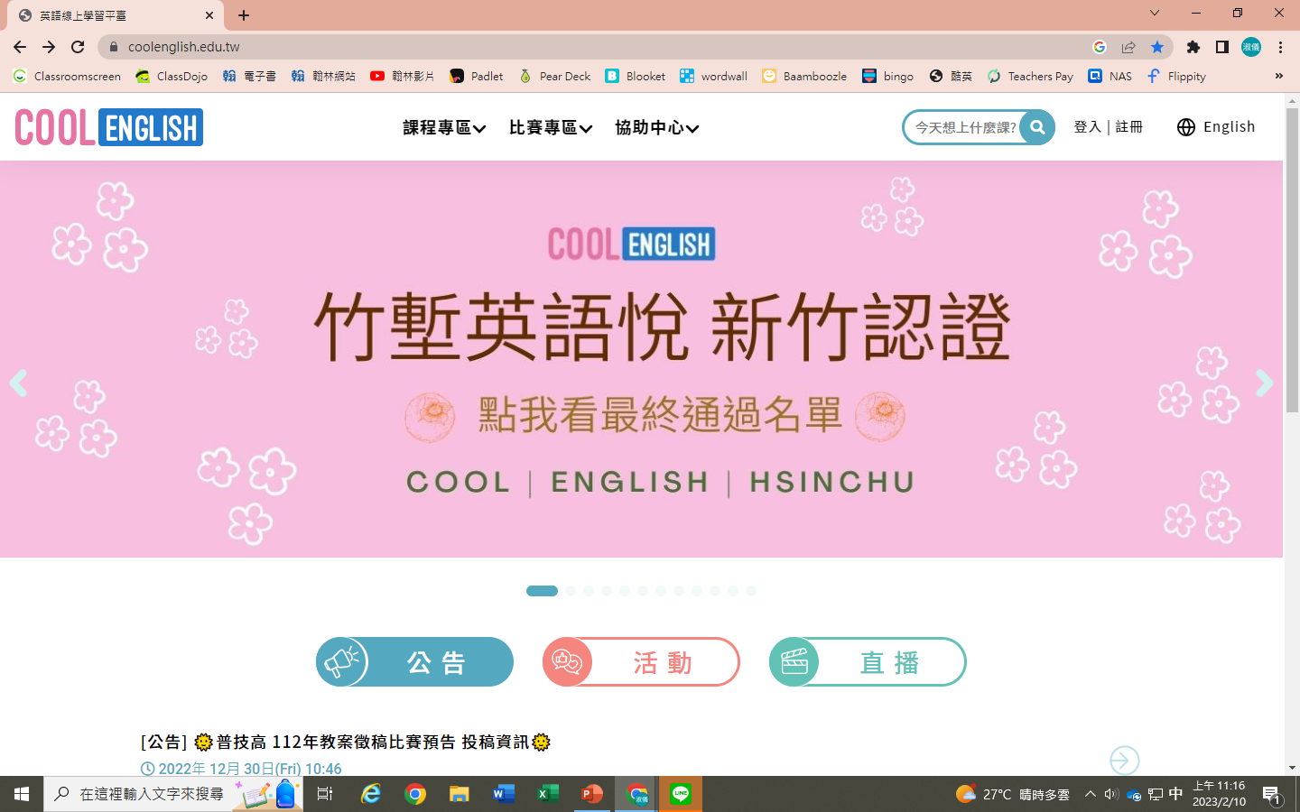
6- Cool English
註冊教師帳號
資料取自https://www.coolenglish.edu.tw/

Slide 46
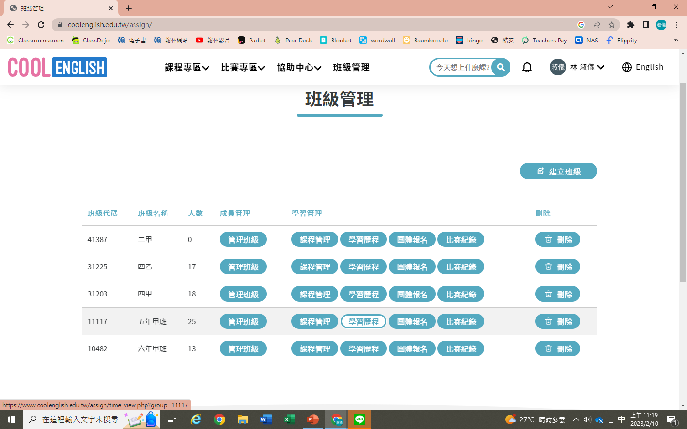
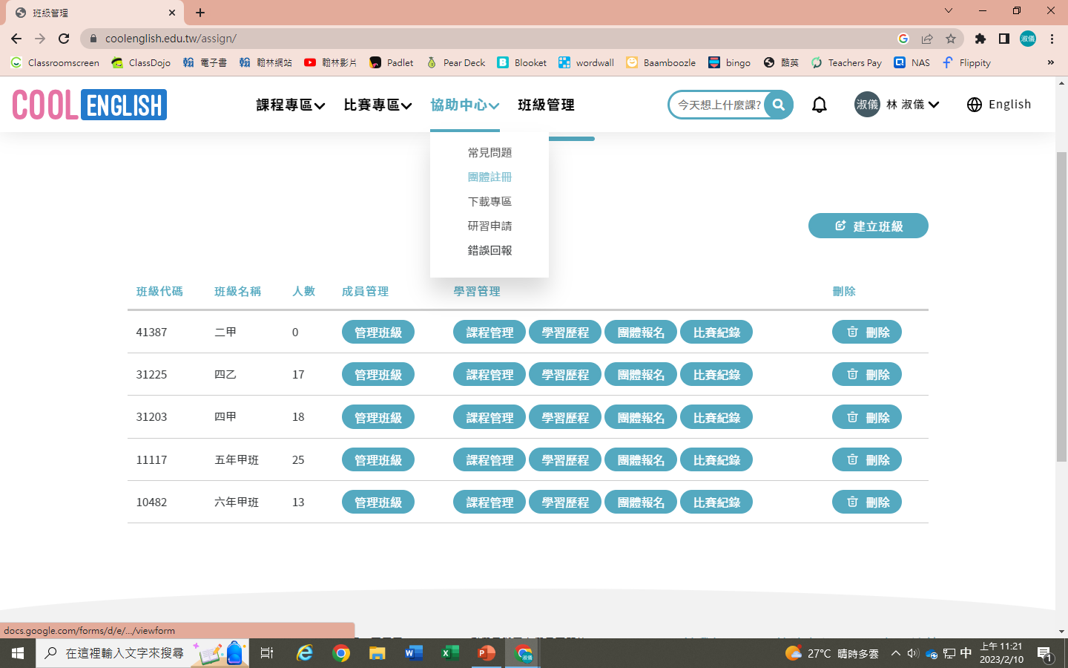
6- Cool English
可以用團體註冊，
快速匯入學生資料
建立班級
資料取自https://www.coolenglish.edu.tw/

Slide 47
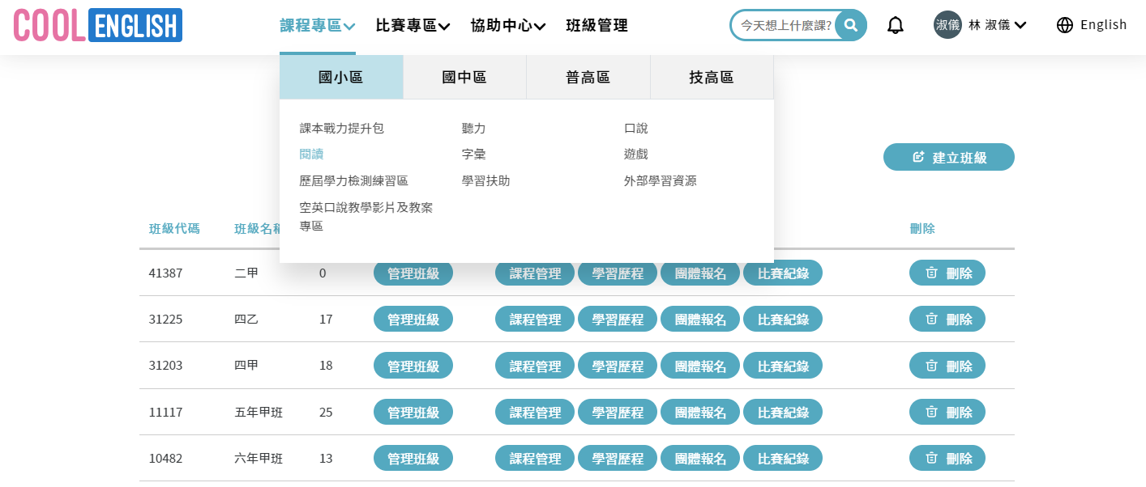
6- Cool English
點入 閱讀專區
資料取自https://www.coolenglish.edu.tw/

Slide 48
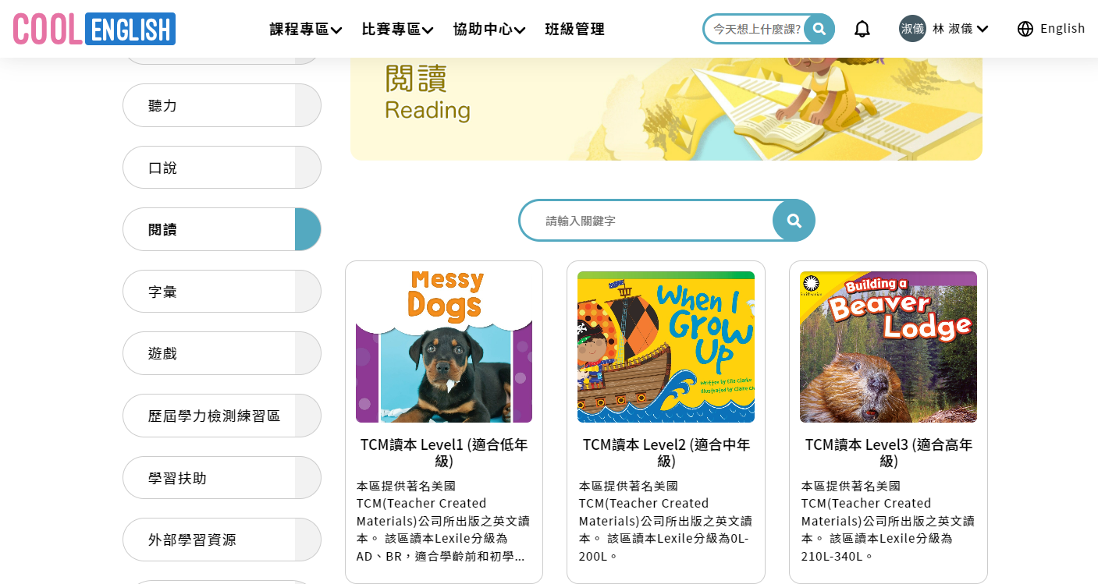
6- Cool English
學生可閱讀適性有聲繪本
資料取自https://www.coolenglish.edu.tw/

Slide 49
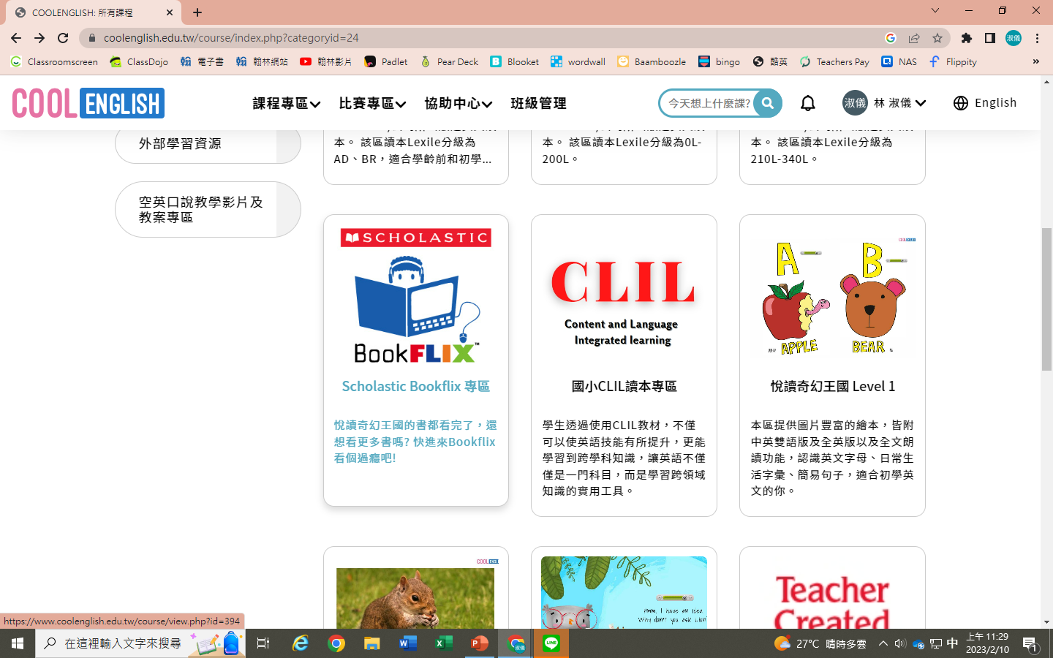
6- Cool English
點入 BookFLIX
資料取自https://www.coolenglish.edu.tw/

Slide 50
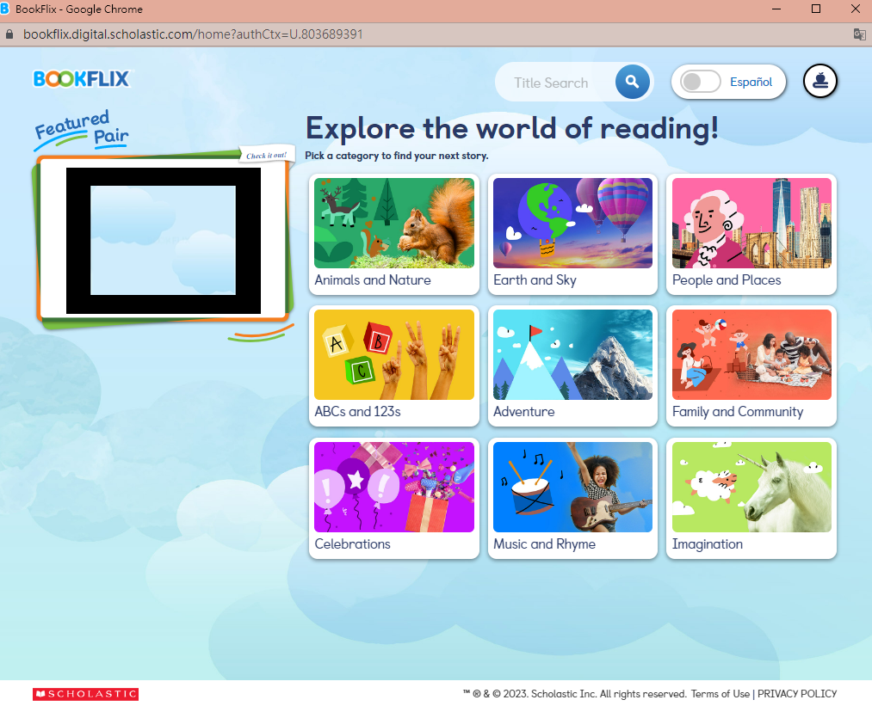
6- Cool English
內有各主題有聲書籍
和影片
資料取自https://www.coolenglish.edu.tw/

Slide 51
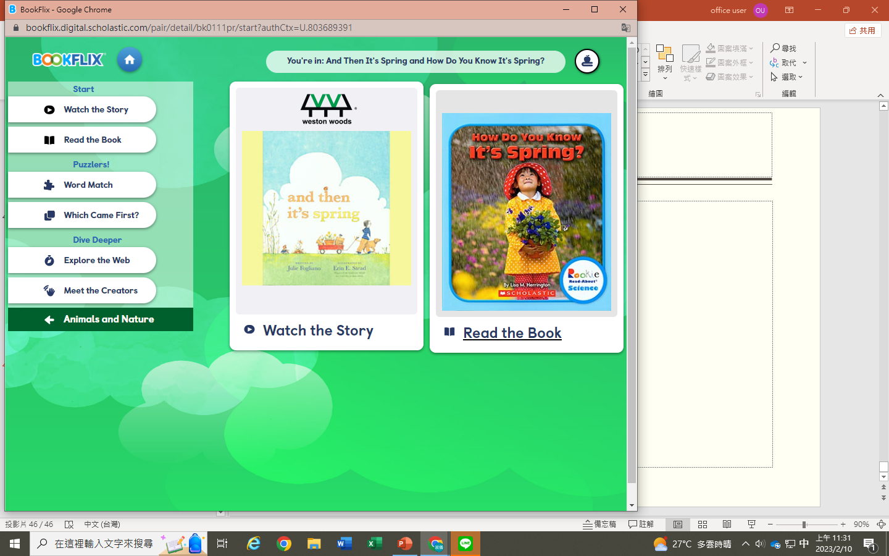
6- Cool English
觀看故事影片
閱讀繪本
閱讀測驗
資料取自https://www.coolenglish.edu.tw/

Slide 52
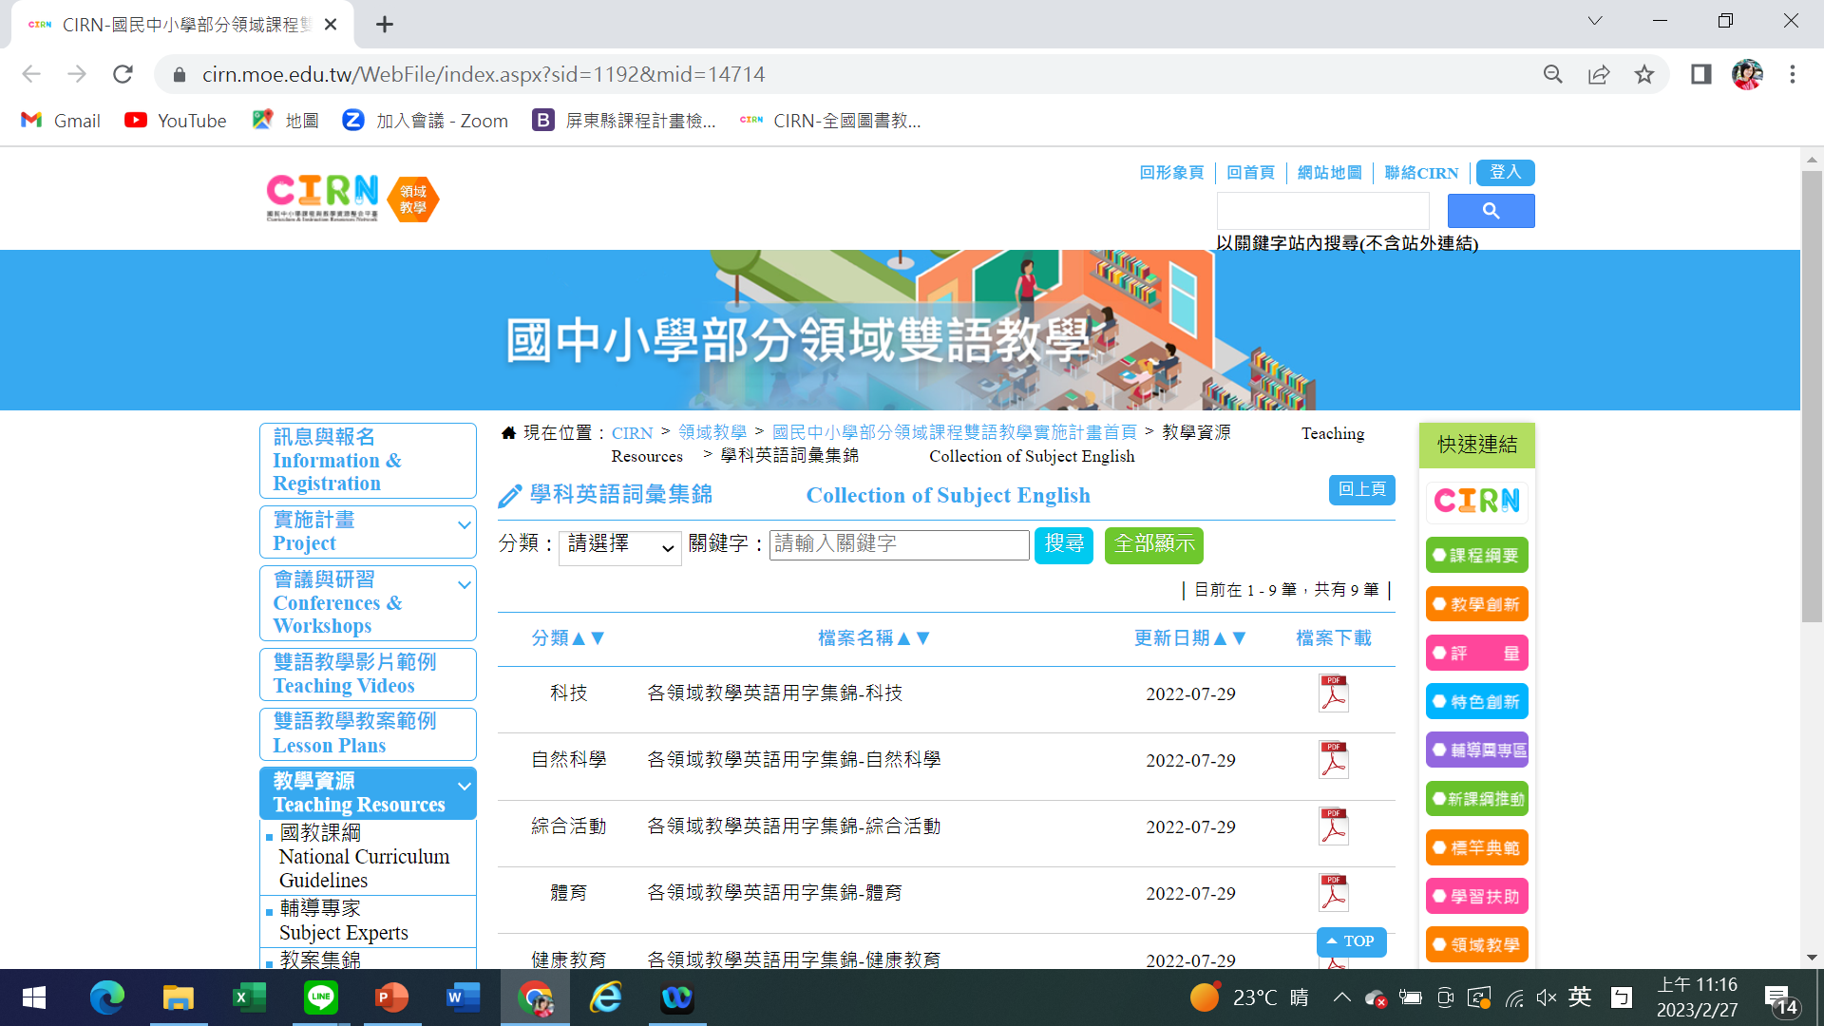
7-CIRN國中小部分領域融入雙語教學
下載各領域英語教學詞彙
資料取自https://cirn.moe.edu.tw/WebFile/index.aspx?sid=1192&mid=14714

Slide 53



7-CIRN國中小部分領域融入雙語教學
內含各年級簡易的單字和句型
各領域皆有一本集錦
資料取自https://cirn.moe.edu.tw/WebFile/index.aspx?sid=1192&mid=14714

Slide 54

7-CIRN國中小部分領域融入雙語教學
觀看教學示範影片
資料取自https://cirn.moe.edu.tw/WebFile/index.aspx?sid=1192&mid=14714

Slide 55

7-CIRN國中小部分領域融入雙語教學
下載各領域教學示範教案
資料取自https://cirn.moe.edu.tw/WebFile/index.aspx?sid=1192&mid=14714

